Slide 1
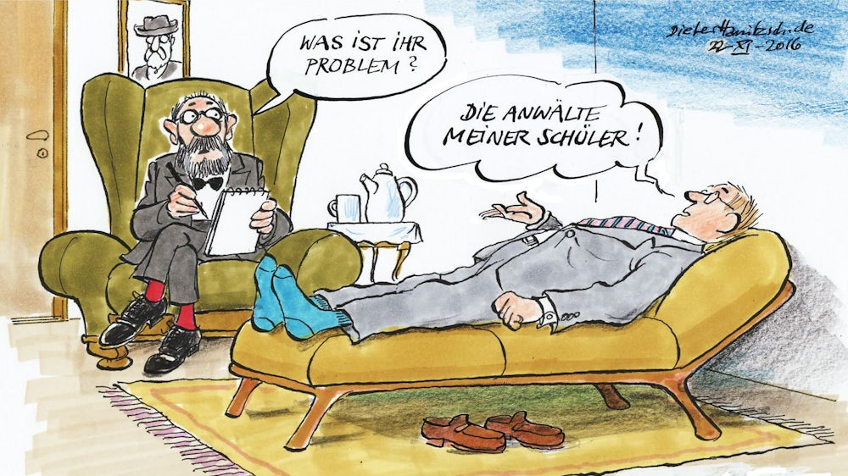
Herzlich Willkommen!
Schulrecht
– Baustein 1
Julie Dannheim
08.10.2025

Slide 2


Unterstützungen
Chatleser
Meldeverfolger

Slide 3


Ich wünsche mir heute zum Thema Schulrecht…
Das weiß ich über Schulrecht…
Das möchte ich wissen…
Welche Bedeutung hat Schulrecht?
Warum ist es wichtig?
Gruppenarbeit 2-3 ca. 10´

Slide 4

Schulrechtsausbildung IQSH Veranstaltung 1
Hallo, mein Name ist Klara Fall. Ich werde Sie durch die Veranstaltung begleiten.
Kompetenzerwartungen 1-6
Stand: Juni 2025 / Schulrechtsausschuss IQSH

Slide 5
Ziele
Einblicke in ausgesuchte Themenbereiche
Strukturverständnis
Vertrautheit mit Fundorten der Rechtsgrundlagen
Förderung der Fähigkeit, schulrechtliche Fragen selbstständig zu klären

Slide 6
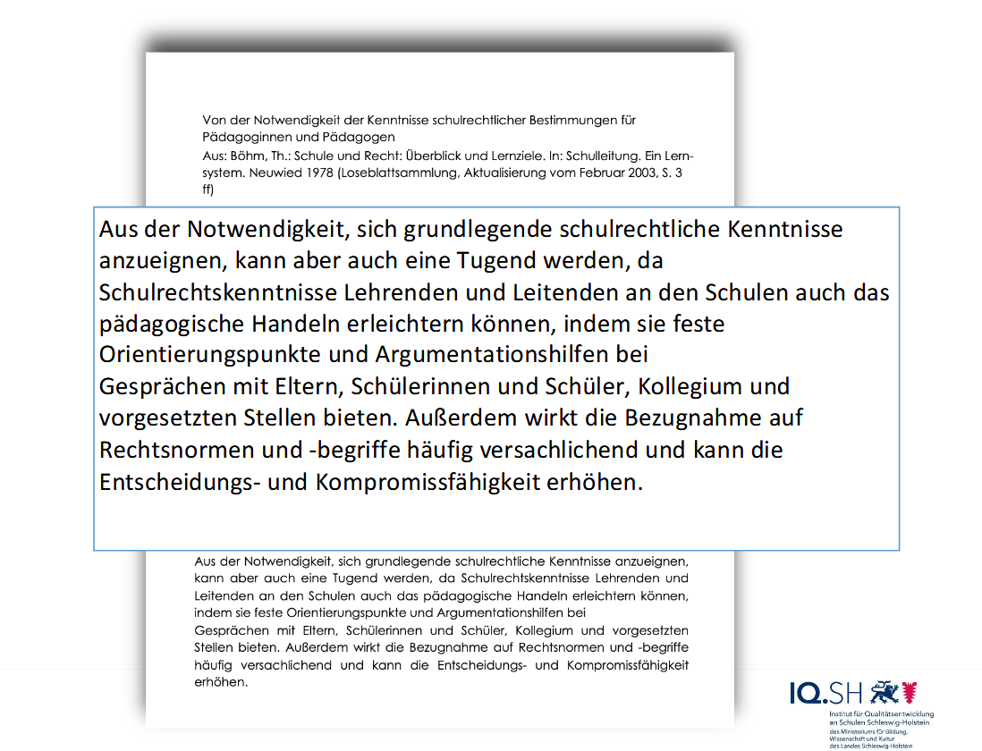

Slide 7

Begründung
Erweiterung des pädagogischen Handlungsspielraums
Schulrechtswissen und Strukturverständnis geben Verhaltenssicherheit im Schulalltag
Vertrautheit mit Fundorten der Rechtsgrundlagen spart Zeit
Schulrecht ändert sich permanent

Slide 8
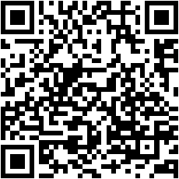
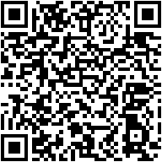

www.schulrecht-sh.de
Abgeschaltet!
Juris-SH
Schulrecht von A-Z

Slide 9

Wird immer aktualisiert!!!

Slide 10

Urteil Bundesgerichtshof 1995
Die schlechte Nachricht:
  Die Unkenntnis der beruflichen Rechtsvorschriften stellt ein Verschulden dar.

Slide 11

geschriebenes Recht ≠ gelebtes Recht
Die gute Nachricht:
Wo kein Kläger, da kein Richter.
=> Wenn keiner sich beschwert, ist ein
Rechtsbruch unproblematisch.
(Dies dürfte der weitaus häufigste Fall sein. Halten Sie an Ihrer
Schule mal die Augen offen! ;) )

Slide 12

Drei wichtige Sätze des Schulrechts
„Wo steht das?“
„Es kommt darauf an.“
„Das ist nicht geregelt.“

Slide 13
Die LiV kennt grundsätzliche Rechtsbegriffe und ihre Bindungswirkung.
Kompetenzerwartung 1

Slide 14

Rechtsbegriffe / sprachliche Bindungswirkung
Die Muss-Regelung stärkste rechtliche Bindung und lässt keinen Spielraum
Die Soll-Regelung mit der Auslegung der Muss-Regelung gleichzusetzen,
aber in Ausnahmefällen begründete Abweichungen
möglich
Die Kann-Regelung Adressaten den größten Spielraum –
Ermessensspielraum
Schule bzw. der Lehrkraft eine (pädagogisch) flexible
Reaktion Einzelfälle sachgerechte, also fachliche oder pädagogische Gründe für die Entscheidung

Slide 15
Weitere wichtige Begriffe / Formulierungen:
grundsätzlich: „im Regelfall“, begründete Ausnahmen sind möglich
unverzüglich: „ohne schuldhaftes Zögern“
insbesondere: in einer Aufzählung das Wort „insbesondere
sondern nur beispielhaft. Die Liste darf erweitert werden, wenn es zweckmäßig erscheint.
in der Regel: begrenztes Handlungsermessen, es kann Ausnahmen geben

Slide 16
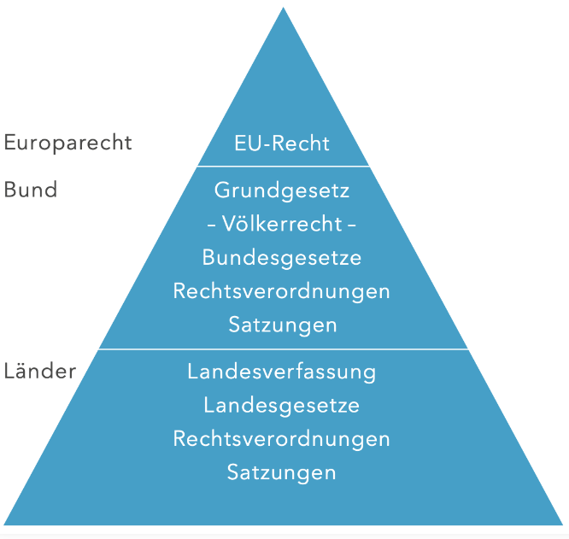
Hierarchie als Normenpyramide
Basis aller Gesetzgebung in Bund/Ländern
Gesetz vom Parlament (Legislative) verabschiedet
Bildungsministerium geschaffen durch das Parlament
Gesetz vom Parlament (Legislative) verabschiedet
Bildungsministerium geschaffen durch das Parlament

Slide 17
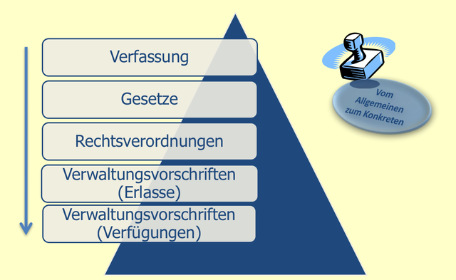
https://tse4.mm.bing.net/th?id=OIP.-V7Hmez9v0AxRyCk9Uak5wHaEj&pid=Api&P=0&w=300&h=300 (29. Februar 2024)

Slide 18

Hirarchie anhand eines Beispiels
1. Verfassung
Grundgesetz Art. 1-7
Verfassung Schleswig-Holsteins / Landessatzung
Art. 8 (1): Es besteht allgemeine Schulpflicht.
2. Gesetz
Schulgesetz (SchulG)
Jugendschutzgesetz (JuSchG)
Landesbeamtengesetz (LBG)
Landesverwaltungsgesetz (LVwG)

Slide 19
Beispiele II
3. Verordnung
Dienstordnung für Lehrerinnen und Lehrer
Datenschutzverordnung Schule (DSVO)
Verordnung der jeweiligen Schulart (GymVO, GemVO, GsVO, SoFVO)
Landesverordnung über die Erteilung von Zeugnissen, Noten und anderen ergänzenden Angaben in Zeugnissen (Zeugnisverordnung – ZVO)
Landesverordnung über die Gewährung von Nachteilsausgleich und Notenschutz (NuNVO)

Slide 20
Beispiele III
4.1 Erlass / Richtlinie
Legasthenieerlass
Erlasse Leistungsnachweise (Sek I, Sek II)
4.2 Verfügung
Handreichungen (zum Vorbereitungsdienst)
Leitfaden „Lernen am anderen Ort“
5. Satzung
Schulordnung
Hausordnung

Slide 21
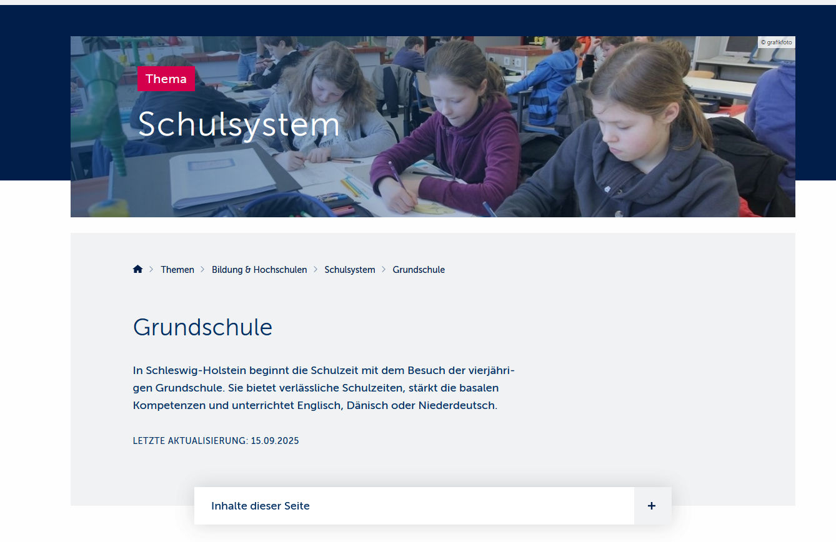
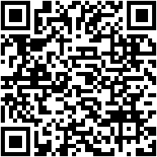

Slide 22
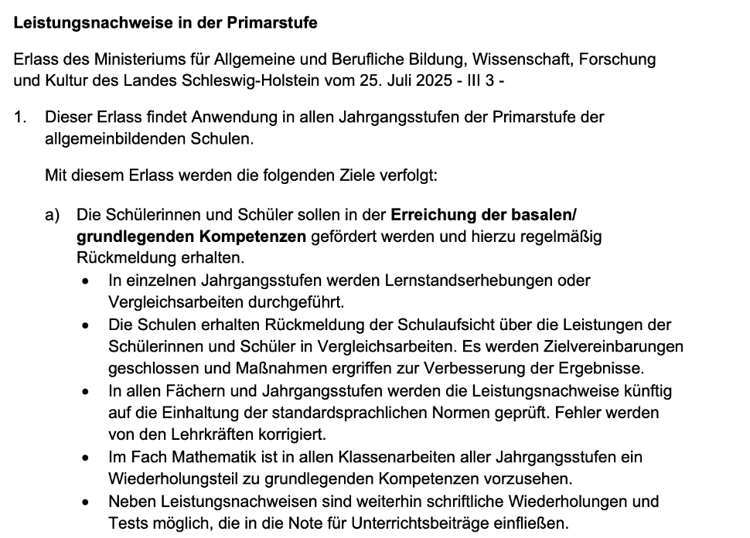

Slide 23
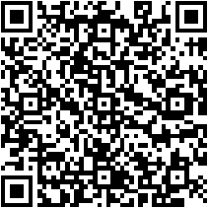
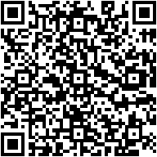
Lernstandserhebung
Alt:
Vergleichsarbeiten – Vera (in Deutsch und Mathematik)
Neu:
LeA.SH (in Deutsch und Mathematik)

Slide 24



Grundwissen Schulrecht
Müssen Sie bis zum Ende der Ausbildung lernen und können.

Slide 25
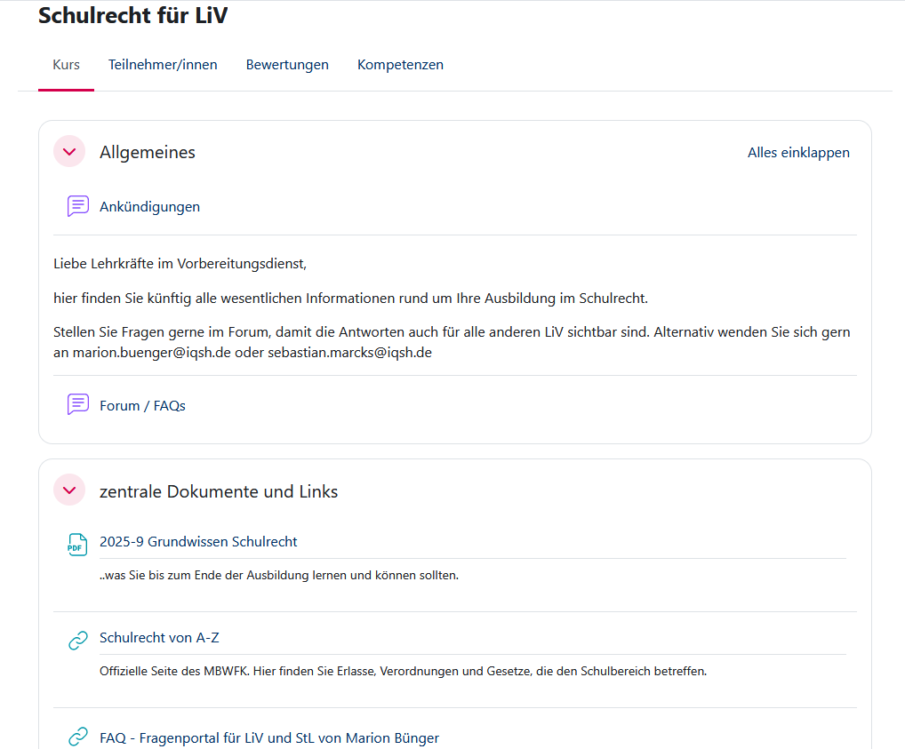
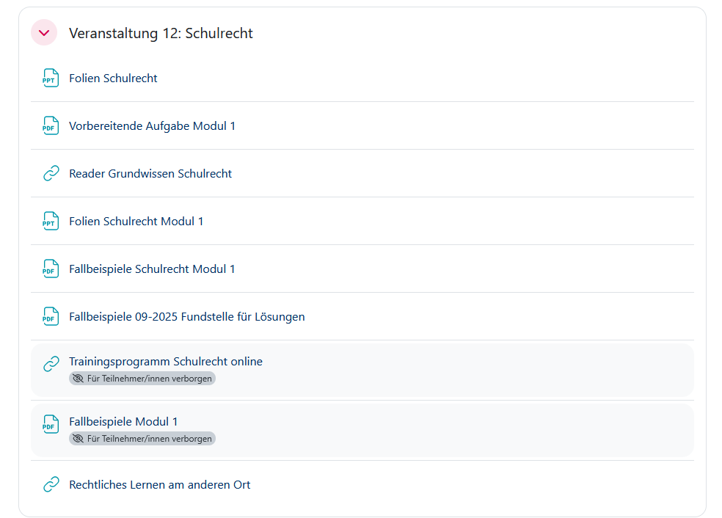

Reader Grundwissen Schulrecht

Slide 26

Austausch
Was hat Ihnen weitergeholfen?
Was haben Sie entdeckt?
Gab es Schwierigkeiten?
Mir ist aufgefallen…

Slide 27
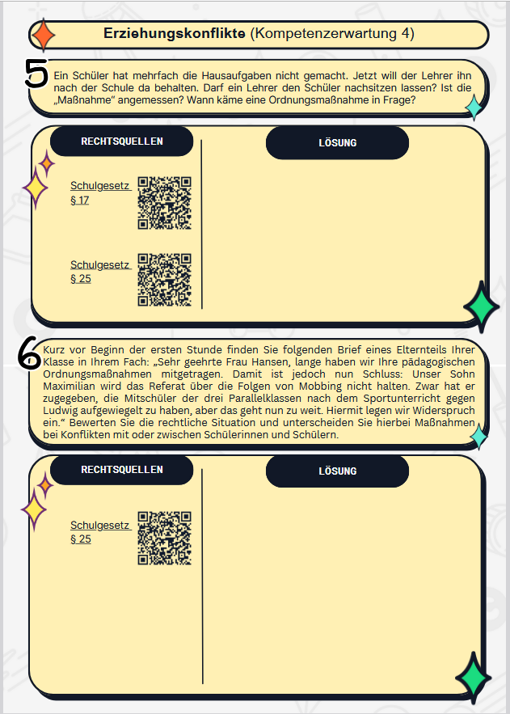
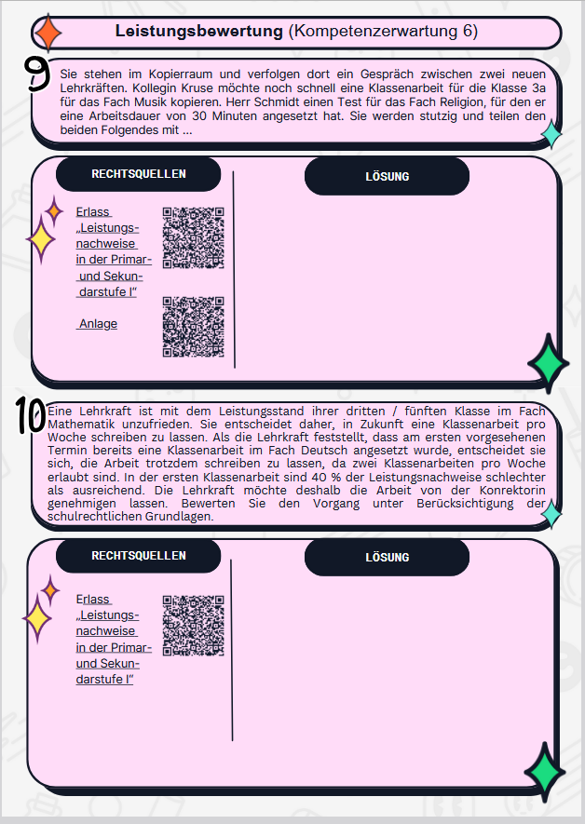
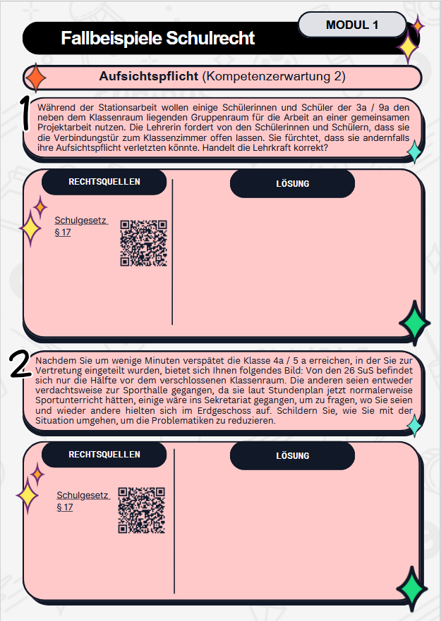
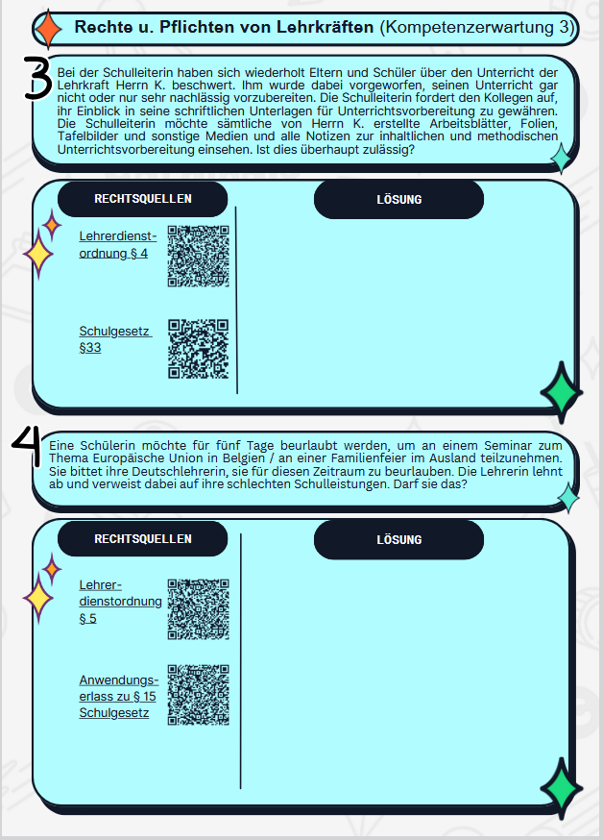
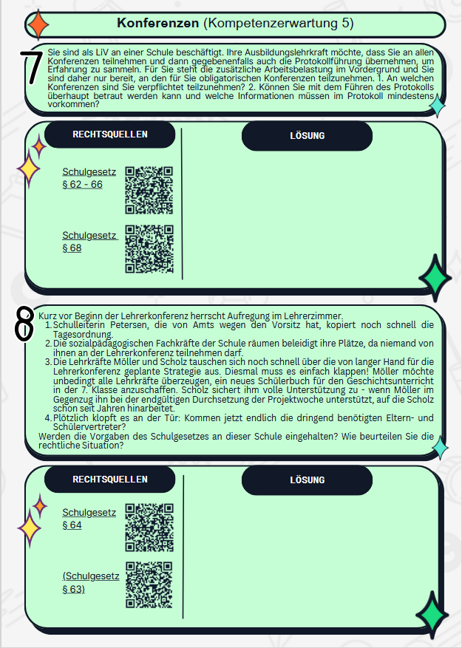
Fallbeispiele Schulrecht

Slide 28





Noch Fragen ?

